Slide 1

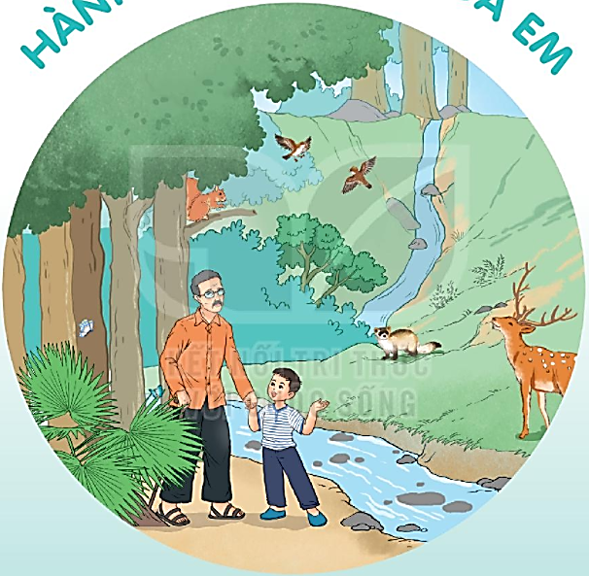
HÀNH TINH XANH CỦA EM

Slide 2
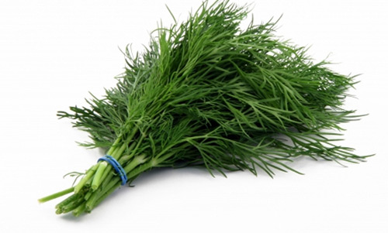
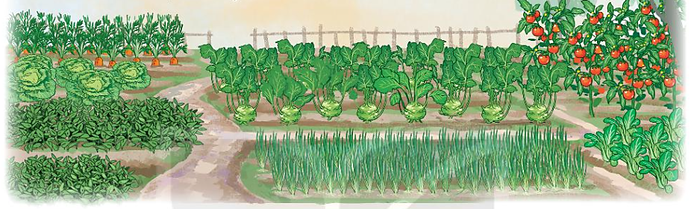
SỰ TÍCH CÂY THÌA LÀ
BÀI 11
BÀI 11
Hãy kể tên một số cây rau mà em biết.

Slide 3


SỰ TÍCH CÂY THÌ LÀ
BÀI 11
BÀI 11
TIẾT 1 – 2
ĐỌC

Slide 4
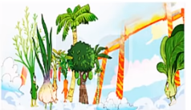
Sự tích cây thì là
Ngày xưa, cây cối trên trái đất chưa có tên gọi. Trời bèn gọi chúng lên để đặt tên. Cây cối mừng rỡ kéo nhau lên trời. Trời chỉ tay vào từng cây và đặt tên:
- Chú thì ta đặt tên cho là cây dừa.
- Chú thì ta đặt tên cho là cây cau.
- Chú thì ta đặt tên cho là cây mít…
Trời đặt tên mãi mà vẫn chưa hết. Về sau, trời chỉ nói vắn tắt:
- Chú thì là cây cải.
Chú thì là cây ớt.
Chú là cây tỏi…
Khi các loài cây đều có tên, bỗng một cái cây dáng mảnh khảnh, lá nhỏ xíu đến xin đặt tên.
- Chú bé tí xíu, chú có ích gì để ta đặt tên nào? – trời hỏi.
Cây nhỏ liền thưa:
- Thưa trời, khi nấu canh riêu cá hoặc làm chả cá, chả mực mà không có con thì mất cả ngon ạ.
Trời liền bảo:
- Ừ, để ta nghĩ cho một cái tên. Tên chú thì… là… thì… là…
Trời còn đang suy nghĩ, cây nhỏ đã chạy đi xa rồi. Nó mừng rỡ khoe với bạn bè:
Trời cho tôi là cây “thì là” đấy!
(Sự tích cây thì là – Trịnh Mạnh kể))

Slide 5
Sự tích cây thì là
Ngày xưa, cây cối trên trái đất chưa có tên gọi. Trời bèn gọi chúng lên để đặt tên. Cây cối mừng rỡ kéo nhau lên trời. Trời chỉ tay vào từng cây và đặt tên:
- Chú thì ta đặt tên cho là cây dừa.
- Chú thì ta đặt tên cho là cây cau.
- Chú thì ta đặt tên cho là cây mít…
Trời đặt tên mãi mà vẫn chưa hết. Về sau, trời chỉ nói vắn tắt:
- Chú thì là cây cải.
Chú thì là cây ớt.
Chú là cây tỏi…
Khi các loài cây đều có tên, bỗng một cái cây dáng mảnh khảnh, lá nhỏ xíu đến xin đặt tên.
- Chú bé tí xíu, chú có ích gì để ta đặt tên nào? – trời hỏi.
Cây nhỏ liền thưa:
- Thưa trời, khi nấu canh riêu cá hoặc làm chả cá, chả mực mà không có con thì mất cả ngon ạ.
Trời liền bảo:
- Ừ, để ta nghĩ cho một cái tên. Tên chú thì… là… thì… là…
Trời còn đang suy nghĩ, cây nhỏ đã chạy đi xa rồi. Nó mừng rỡ khoe với bạn bè:
Trời cho tôi là cây “thì là” đấy!
(Sự tích cây thì là – Trịnh Mạnh kể))

Slide 6
Ngắt câu
- Thưa trời, khi nấu canh riêu cá hoặc làm chả cá, chả mực mà không có con thì mất cả ngon ạ.

Slide 7
Sự tích cây thì là
Ngày xưa, cây cối trên trái đất chưa có tên gọi. Trời bèn gọi chúng lên để đặt tên. Cây cối mừng rỡ kéo nhau lên trời. Trời chỉ tay vào từng cây và đặt tên:
- Chú thì ta đặt tên cho là cây dừa.
- Chú thì ta đặt tên cho là cây cau.
- Chú thì ta đặt tên cho là cây mít…
Trời đặt tên mãi mà vẫn chưa hết. Về sau, trời chỉ nói vắn tắt:
- Chú thì là cây cải.
- Chú thì là cây ớt.
- Chú là cây tỏi…
Khi các loài cây đều có tên, bỗng một cái cây dáng mảnh khảnh, lá nhỏ xíu đến xin đặt tên.
- Chú bé tí xíu, chú có ích gì để ta đặt tên nào? – trời hỏi.
Cây nhỏ liền thưa:
- Thưa trời, khi nấu canh riêu cá hoặc làm chả cá, chả mực mà không có con thì mất cả ngon ạ.
Trời liền bảo:
- Ừ, để ta nghĩ cho một cái tên. Tên chú thì… là… thì… là…
Trời còn đang suy nghĩ, cây nhỏ đã chạy đi xa rồi. Nó mừng rỡ khoe với bạn bè:
Trời cho tôi là cây “thì là” đấy!
(Sự tích cây thì là – Trịnh Mạnh kể))
1
2

Slide 8
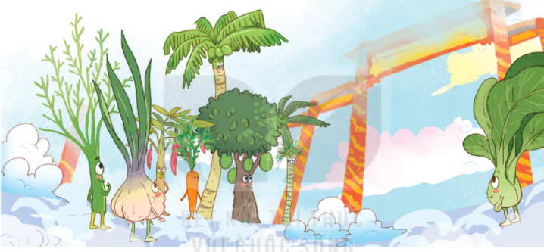
Các từ cần giải nghĩa
vắn tắt (nói)
: nói một cách ngắn gọn.
mảnh khảnh
: cao gầy,nhỏ,trông có vẻ yếu ớt

Slide 9
Sự tích cây thì là
Ngày xưa, cây cối trên trái đất chưa có tên gọi. Trời bèn gọi chúng lên để đặt tên. Cây cối mừng rỡ kéo nhau lên trời. Trời chỉ tay vào từng cây và đặt tên:
- Chú thì ta đặt tên cho là cây dừa.
- Chú thì ta đặt tên cho là cây cau.
- Chú thì ta đặt tên cho là cây mít…
Trời đặt tên mãi mà vẫn chưa hết. Về sau, trời chỉ nói vắn tắt:
- Chú thì là cây cải.
- Chú thì là cây ớt.
- Chú là cây tỏi…
Khi các loài cây đều có tên, bỗng một cái cây dáng mảnh khảnh, lá nhỏ xíu đến xin đặt tên.
- Chú bé tí xíu, chú có ích gì để ta đặt tên nào? – trời hỏi.
Cây nhỏ liền thưa:
- Thưa trời, khi nấu canh riêu cá hoặc làm chả cá, chả mực mà không có con thì mất cả ngon ạ.
Trời liền bảo:
- Ừ, để ta nghĩ cho một cái tên. Tên chú thì… là… thì… là…
Trời còn đang suy nghĩ, cây nhỏ đã chạy đi xa rồi. Nó mừng rỡ khoe với bạn bè:
Trời cho tôi là cây “thì là” đấy!
(Sự tích cây thì là – Trịnh Mạnh kể))
1
2

Slide 10
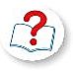
TRẢ LỜI CÂU HỎI
Đóng vai trời và cây cối, diễn tả lại cảnh trời đặt tên cho các loại cây:
M: Trời - Chú ta thì đặt tên cho là cây dừa.
Cây dừa: - Con cảm ơn ạ.
2. để được trời đặt tên, cái cây dáng mảnh khảnh, lá nhỏ xíu đã giới thiệu về mình như thế nào?
Cây nhỏ liền thưa:
- Thưa trời, khi nấu canh riêu cá hoặc làm chả cá, chả mực mà không có con thì mất cả ngon ạ.

Slide 11
TRẢ LỜI CÂU HỎI
3. Vì sao cây này có tên là “thì là”?
Cây này có tên là “thì là” vì: Trời đang suy nghĩ cho cây: "thì là....thì là....". Trời còn đang suy nghĩ, cây đã vội mừng rỡ khoe với bạn tên của nó là "thì là".
4. Theo em, bạn bè của cây nhỏ sẽ nói gì khi cây nhỏ khoe tên mình là cây thì là?
Theo em, bạn bè của cây nhỏ sẽ cười hài hước và ngạc nhiên khi cây nhỏ khoe tên mình là cây thì là.

Slide 12
Sự tích cây thì là
Ngày xưa, cây cối trên trái đất chưa có tên gọi. Trời bèn gọi chúng lên để đặt tên. Cây cối mừng rỡ kéo nhau lên trời. Trời chỉ tay vào từng cây và đặt tên:
- Chú thì ta đặt tên cho là cây dừa.
- Chú thì ta đặt tên cho là cây cau.
- Chú thì ta đặt tên cho là cây mít…
Trời đặt tên mãi mà vẫn chưa hết. Về sau, trời chỉ nói vắn tắt:
- Chú thì là cây cải.
- Chú thì là cây ớt.
- Chú là cây tỏi…
Khi các loài cây đều có tên, bỗng một cái cây dáng mảnh khảnh, lá nhỏ xíu đến xin đặt tên.
- Chú bé tí xíu, chú có ích gì để ta đặt tên nào? – trời hỏi.
Cây nhỏ liền thưa:
- Thưa trời, khi nấu canh riêu cá hoặc làm chả cá, chả mực mà không có con thì mất cả ngon ạ.
Trời liền bảo:
- Ừ, để ta nghĩ cho một cái tên. Tên chú thì… là… thì… là…
Trời còn đang suy nghĩ, cây nhỏ đã chạy đi xa rồi. Nó mừng rỡ khoe với bạn bè:
Trời cho tôi là cây “thì là” đấy!
(Sự tích cây thì là – Trịnh Mạnh kể))
1
2

Slide 13
LUYỆN TẬP
1. Đóng vai cây “thì là” đề nghị trời đặt tên?
Tôi là một cái cây đặc biệt. Đặc biệt vì tôi có dáng người mảnh khảnh và nhỏ bé. Nhưng nhiều món ăn mà không có tôi thì sẽ không bao giờ ngon được. Chờ mãi, cũng đến lượt tôi được vào xin một cái tên với ông trời. Tôi nói:
- Thưa trời, khi nấu canh riêu hoặc làm chả cá, chả mực mà không có con thì mất cả ngon ạ.
2. Cùng bạn nói và đáp lời đề nghị chơi một trò chơi.
- Cậu có thể chơi nhảy dây cùng tớ không?
- Được chứ, mình cùng chơi nào.

Slide 14
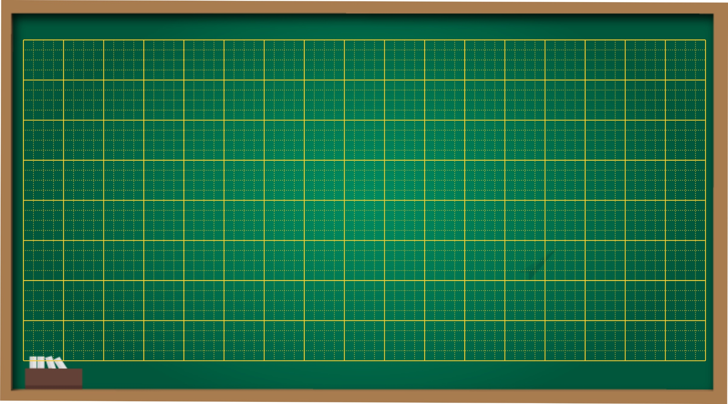
Thứ Ba ngày 28 tháng 2 năm 2024
Tiếng việt
Viết: Chứ hoa V
Nói và nghe: Kể chuyện Sự tích cây thì là

Slide 15

SỰ TÍCH CÂY THÌA LÀ
BÀI 11
BÀI 11
TIẾT 3
VIẾT

Slide 16
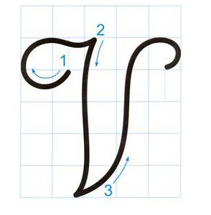
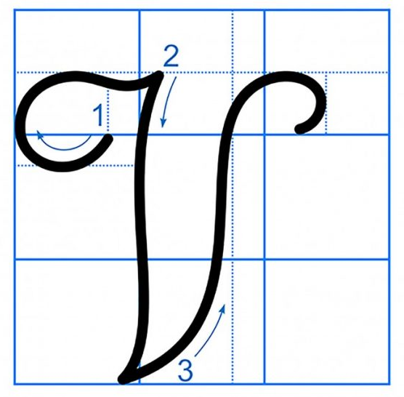
CHỮ HOA V
Gồm 3 nét
+ Nét 1: Nét cong trái và lượn ngang.
+Nét2: Thẳng đứng và hơi lượn ở hai đầu.
+Nét 3: Móc xuôi phải.
2,5 ôli
5 ôli
2,5 ôli
5 ôli

Slide 17
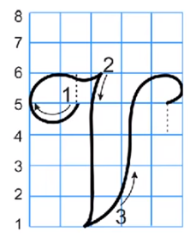
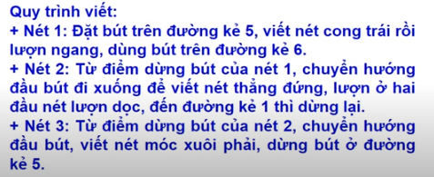

Slide 18
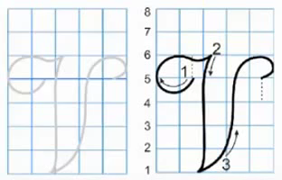
Viết chữ hoa V (Cỡ vừa)

Slide 19
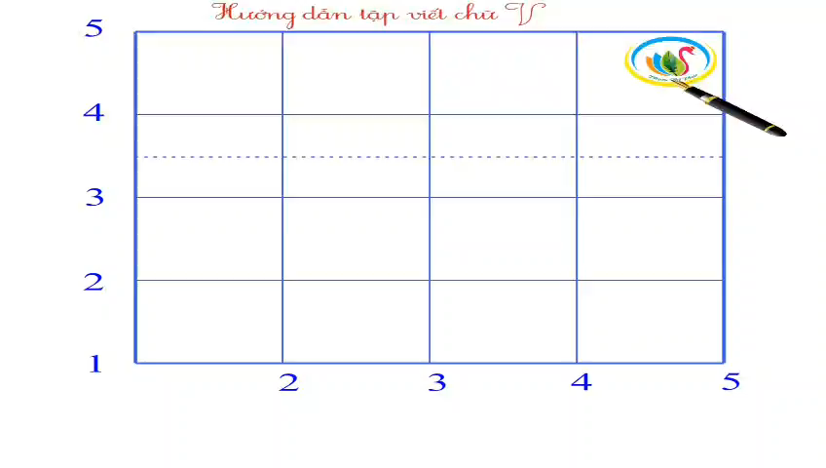
Viết chữ hoa V (Cỡ nhỏ)

Slide 20

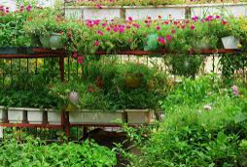
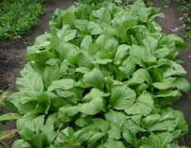
Viết ứng dụng
VưŊ cây Ǖίaζ wăm xaζ Ǉō.

Slide 21
Viết ứng dụng
VưŊ cây Ǖίaζ wăm xaζ Ǉō.
a. Chữ cái nào được viết hoa?
→ Chữ V
b. Những chữ cái nào cao 2.5 li ?
→ Chữ V, y, h

Slide 22
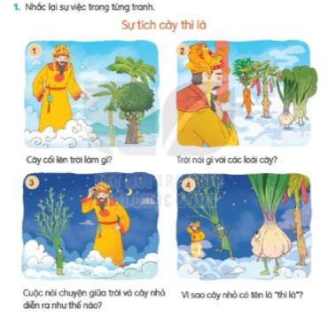

Slide 23

SỰ TÍCH CÂY THÌA LÀ
BÀI 11
BÀI 11
TIẾT 4
NÓI VÀ NGHE

Slide 24
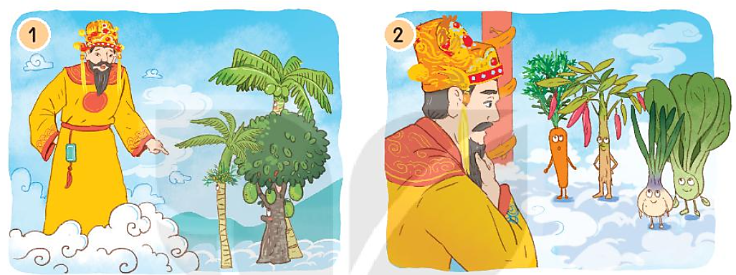
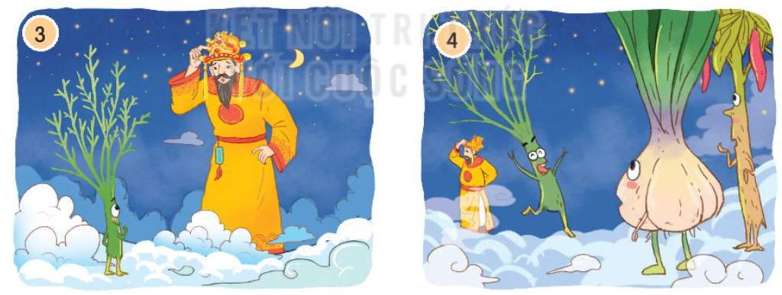
1. Nhắc lại sự việc trong từng tranh
Sự tích cây thì là
Cây cối lên trời làm gì?
Trời nói gì với các loiaj cây?
Cuộc nói chuyện giữa trời và cây nhỏ diễn ra như thế nào?
Vì sao cây nhỏ có tên là “thì là”?

Slide 25
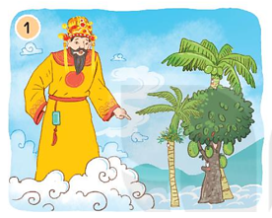
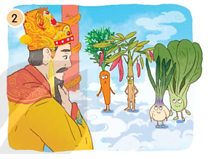
Sự tích cây thì là
Cây cối lên trời xin tên.
Cây cối lên trời làm gì?
Trời nói gì với các loại cây?
Trời ban tên cho các loài cây: dừa, cau, mít, vải, ớt, tỏi.

Slide 26
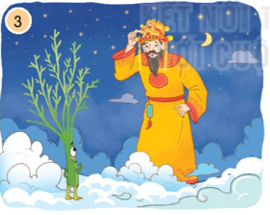
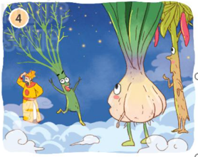
Sự tích cây thì là
Cuộc nói chuyện giữa trời và cây nhỏ diễn ra như thế nào?
Cây nhỏ xin trời bạn tên và tự giới thiệu về mình.
Vì sao cây nhỏ có tên là “thì là”?
Vì cây nhỏ vội vàng nên đã nghe nhầm lời lẩm nhẩm của trời là tên mình.

Slide 27
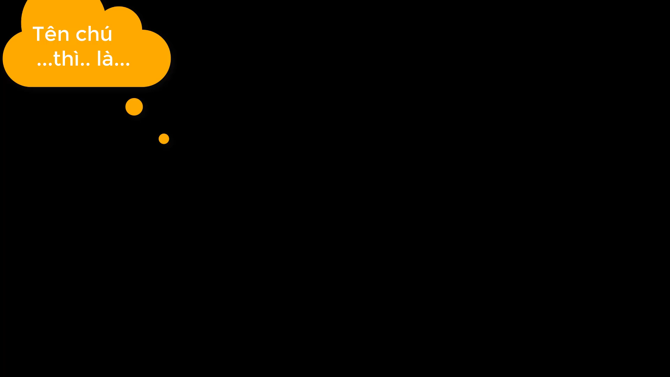

Slide 28
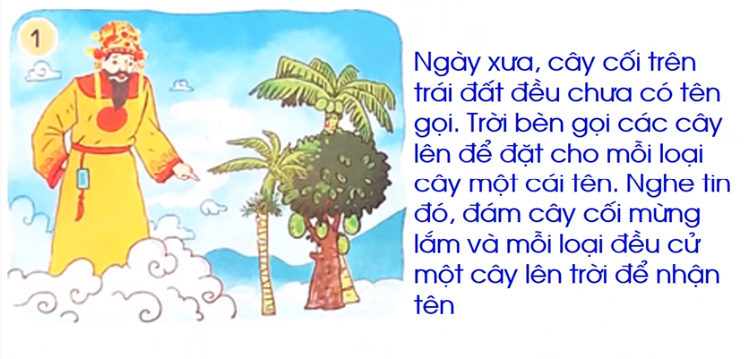
2. Kể lại từng đoạn của câu chuyện theo tranh

Slide 29
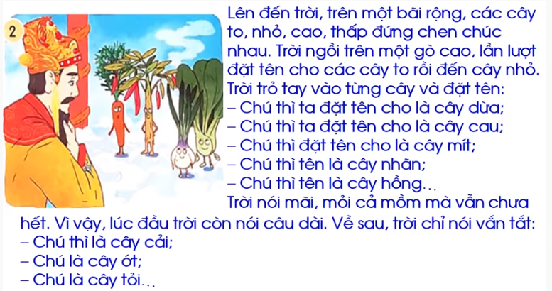

Slide 30
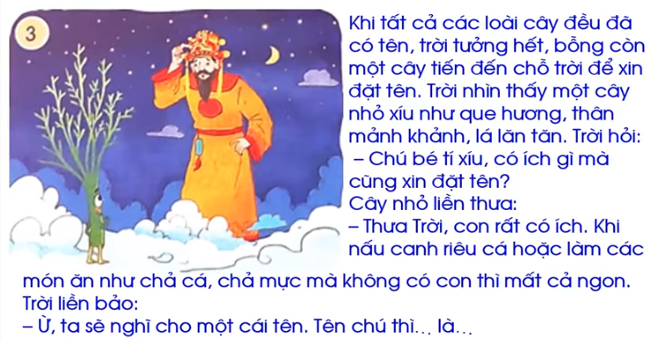

Slide 31
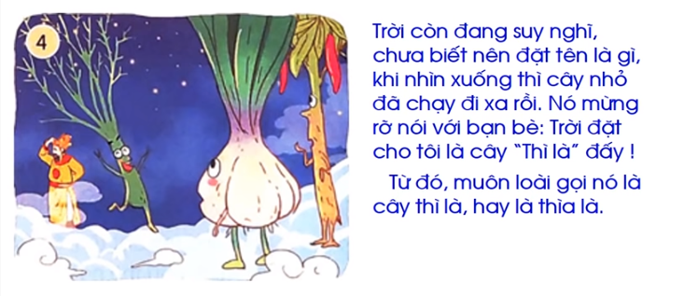

Slide 32
Cùng người thân kể tên các loài cây ở xung quanh em

